Slide 1



Ciencia de Datos e Inteligencia Artificial
Edición 2024

Slide 2


Contenido
¿Para qué ésta capacitación?
Organización de cursada

Slide 3
¿Para qué esta capacitación?
Proveer una formación técnica …
Demanda laboral en aumento…
Toma de decisiones basada en datos…
Innovación y competitividad…
Desarrollo personal y profesional…
Contribución social y ética…
Promover y generar actividades de transferencia efectiva de conocimiento específico …
Generar lazos y promover la interacción entre la industria...
Notes:
Demanda laboral en aumento: La demanda de profesionales en Ciencia de Datos e IA está creciendo rápidamente. Las empresas están buscando personas capaces de analizar grandes volúmenes de datos y extraer insights valiosos que puedan guiar la toma de decisiones, mejorar los productos y servicios, y personalizar la experiencia del cliente.
Toma de decisiones basada en datos: La capacidad de tomar decisiones informadas basadas en análisis de datos es crítica en el entorno empresarial actual. La capacitación en Ciencia de Datos e IA equipa a los individuos con las herramientas necesarias para interpretar y utilizar los datos de manera efectiva, lo que puede conducir a una mejor planificación estratégica y ventajas competitivas.
Innovación y competitividad: El conocimiento en IA y Ciencia de Datos es clave para la innovación en muchos campos, incluidos la salud, la finanzas, el transporte y más. Las organizaciones que pueden aplicar estas tecnologías de manera efectiva son capaces de innovar más rápido y mantenerse competitivas.
Desarrollo personal y profesional: Para muchos profesionales, aprender sobre Ciencia de Datos e IA abre nuevas oportunidades de carrera y desarrollo personal. Este campo en constante evolución ofrece desafíos intelectuales y la posibilidad de trabajar en proyectos innovadores y de impacto.
Contribución social y ética: Con el poder de la Ciencia de Datos y la IA viene la responsabilidad de usar estas herramientas de manera ética y para el bien social. La capacitación también puede abordar la importancia de consideraciones éticas y el impacto social de la tecnología, preparando a los individuos para usar la IA de manera responsable.

Slide 4
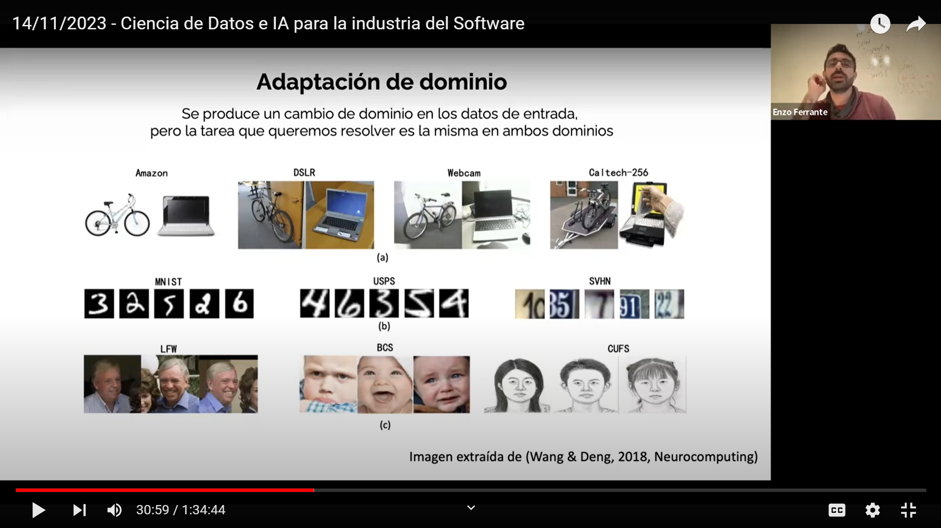

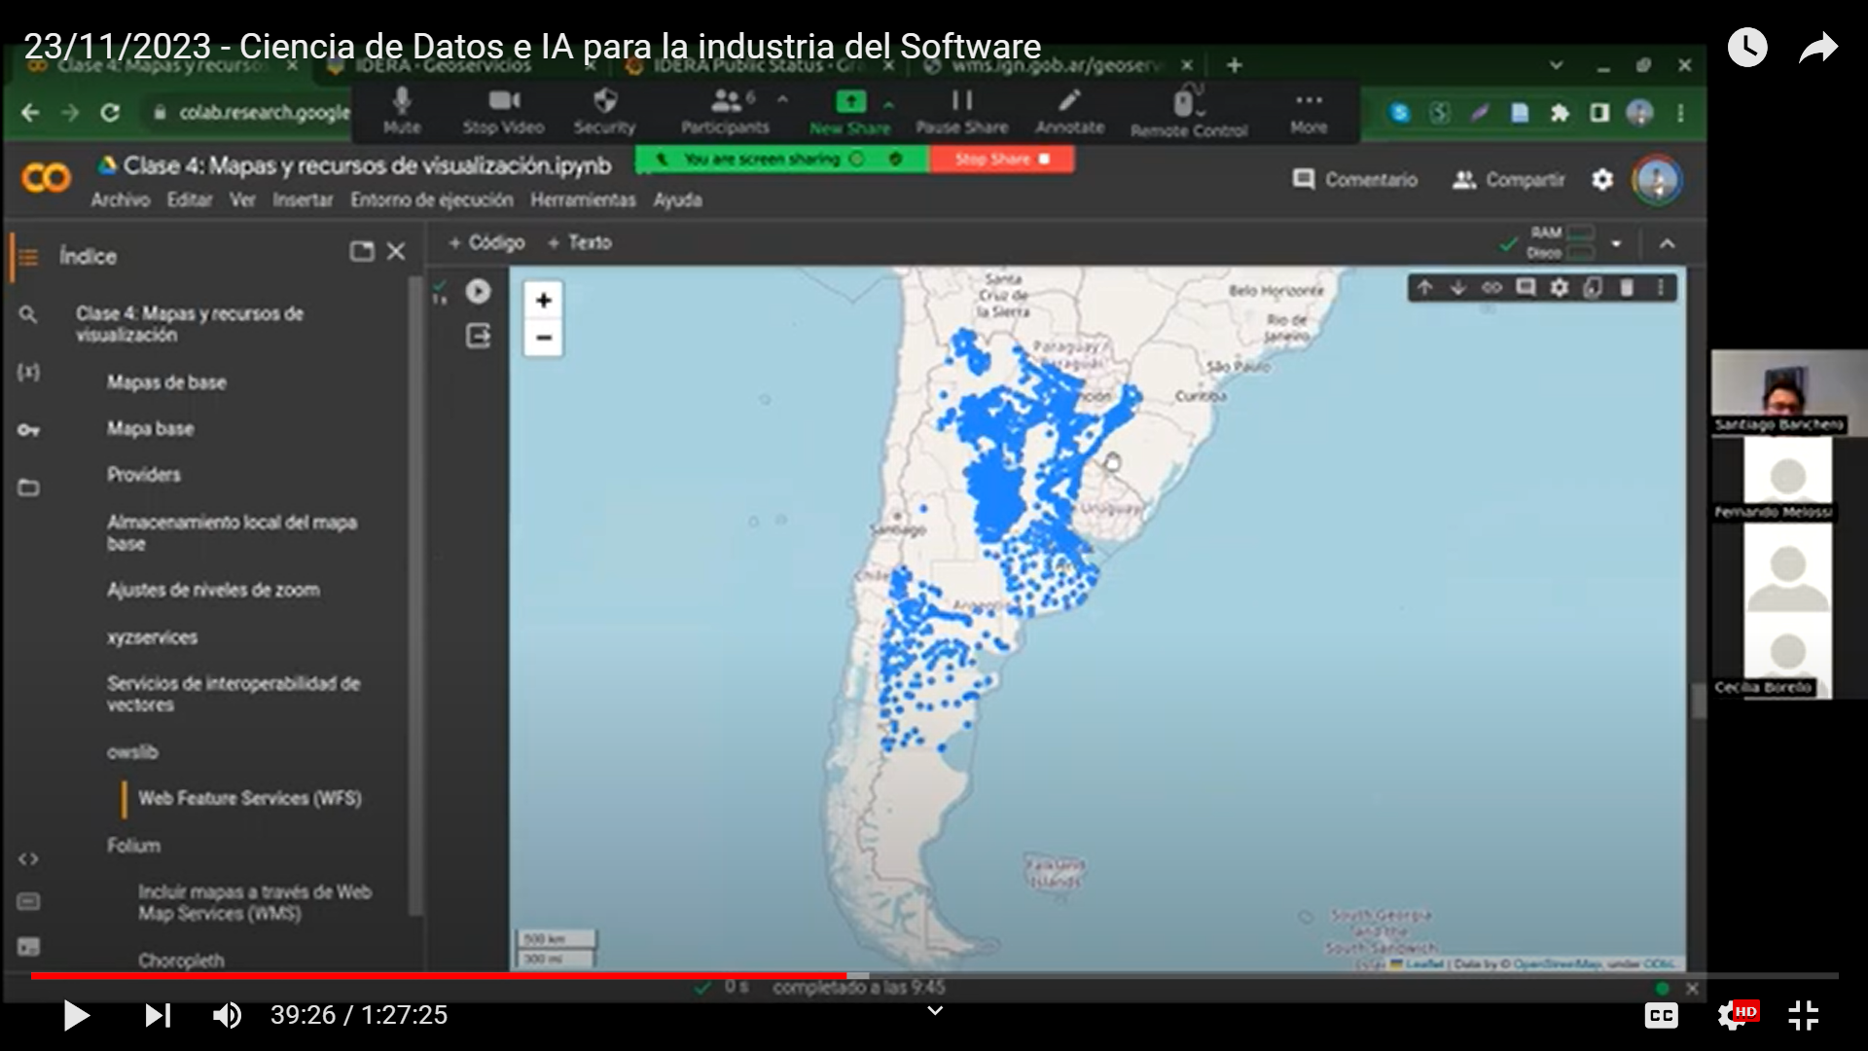
¿Para qué esta capacitación?

Slide 5
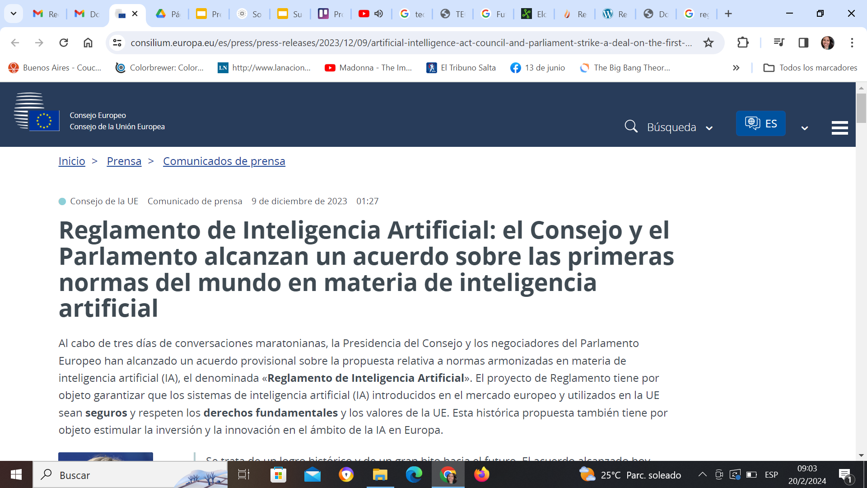
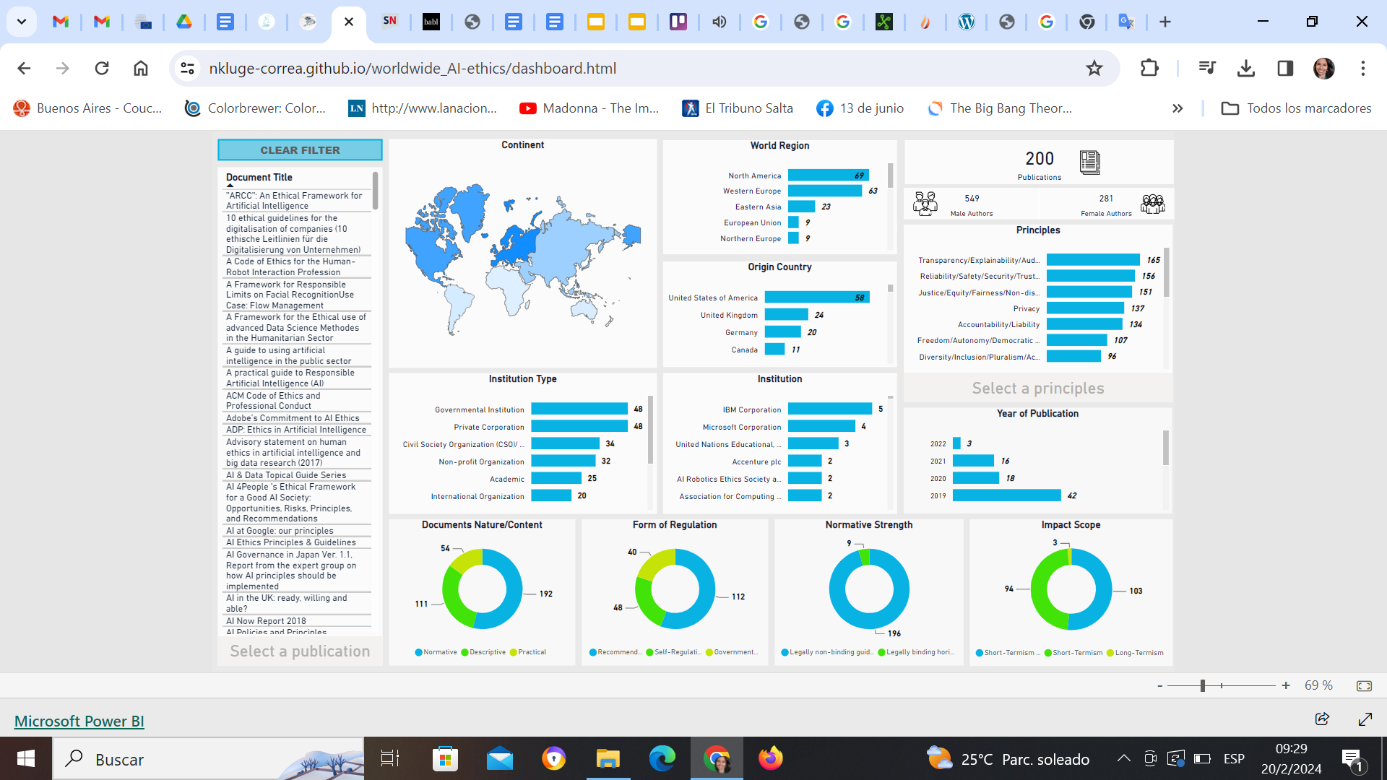
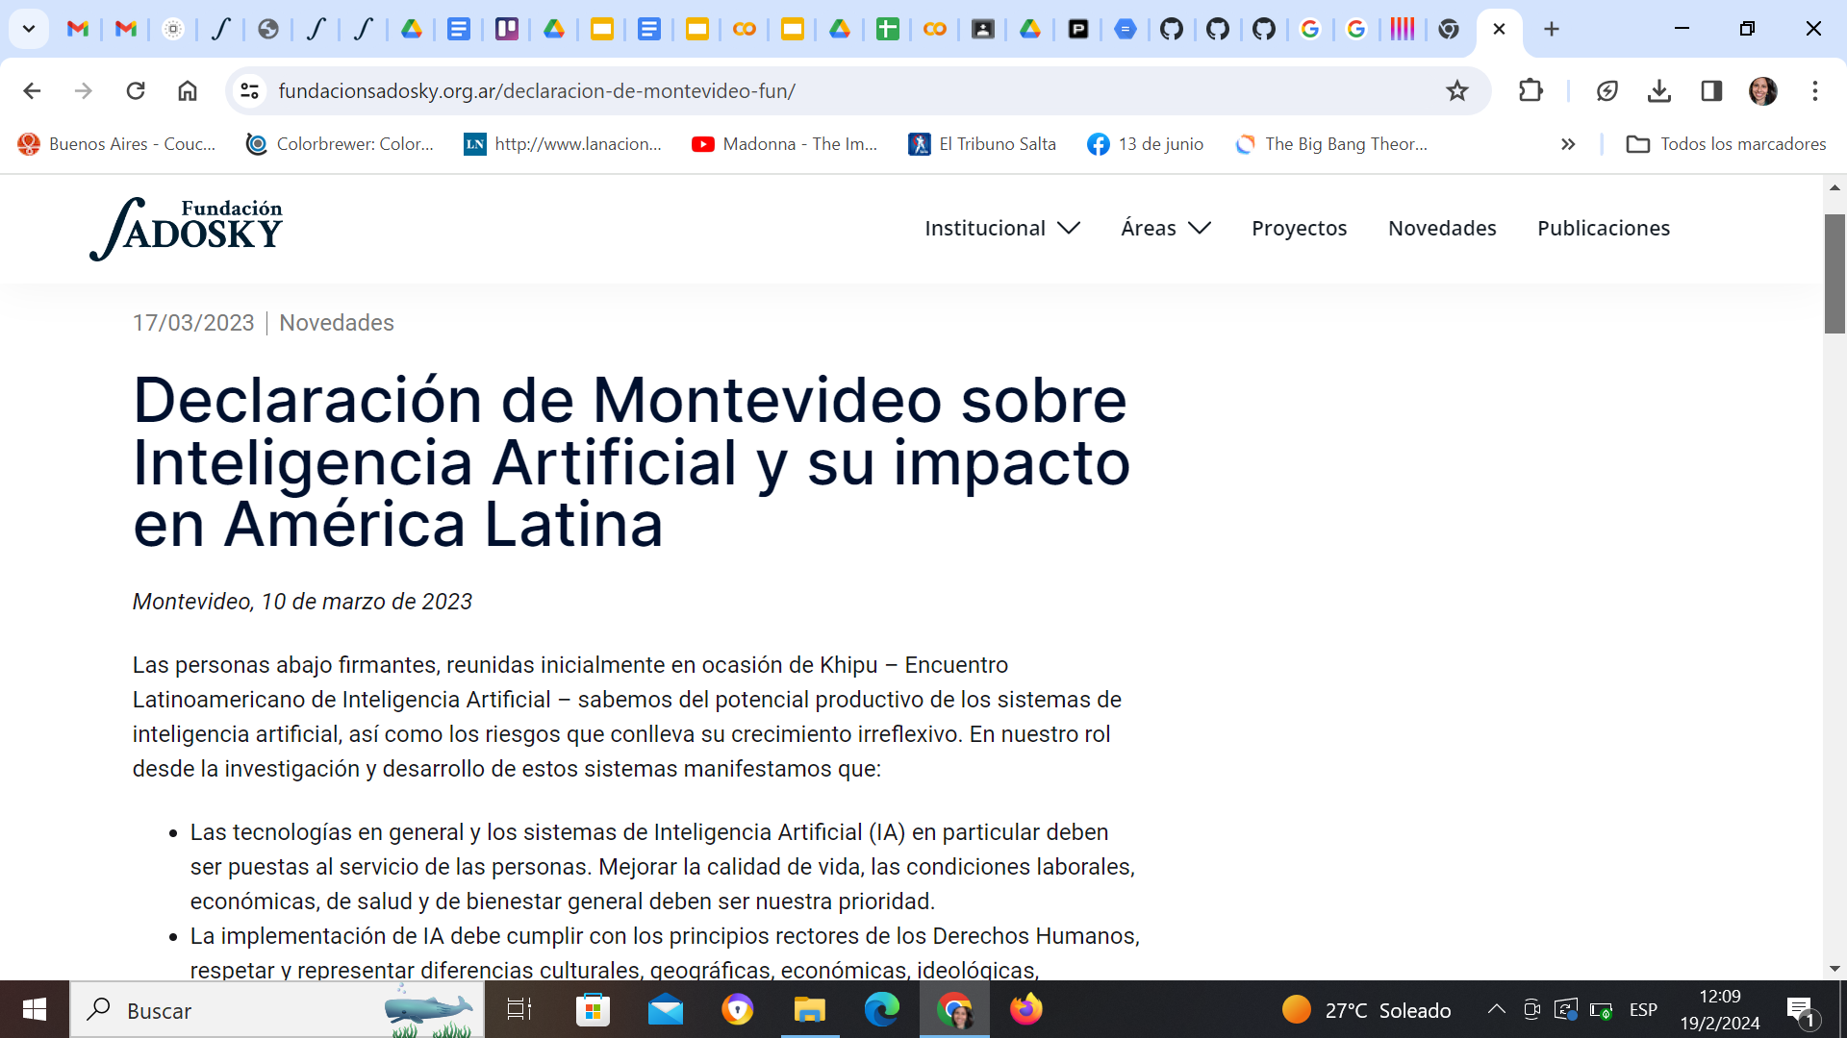
¿Para qué esta capacitación?
Notes:
La Declaración de Montevideo sobre la Inteligencia Artificial y su impacto en América Latina, presentada durante el Encuentro Latinoamericano de Inteligencia Artificial KHIPU 2023 el 10 de marzo de 2023, tiene como objetivo principal instar a gobiernos y empresas a que los desarrollos de IA se pongan al servicio de las personas, reflejando las particularidades y problemáticas de América Latina. Esta declaración busca que más de 100 especialistas en la región promuevan que las tecnologías de inteligencia artificial estén al servicio del bien común, mejorando la calidad de vida de las personas y alineadas a los principios democráticos y de derechos humanos
La declaración también aborda temas como la necesidad de minimizar el impacto ambiental de la IA, contemplar la diversidad cultural de la región en los diseños de IA, y fortalecer la soberanía de los países latinoamericanos en cuanto a cuestiones estratégicas y regulatorias de estas tecnologías. Se propone el desarrollo de criterios para calificar los riesgos de la IA de forma transparente y analizar y comunicar sus limitaciones, estableciendo un piso mínimo de consensos dentro de una comunidad diversa que incluye investigadores, desarrolladores y académicos enfocados en los aspectos éticos de estas tecnologías

Slide 6
¿Para qué esta capacitación?
Proyecto de Ciencias de Datos
Definir el objetivo
Recolección de datos
Preparar los datos
Elección del algoritmo
Entrenar el modelo
Validación del modelo
Deployment del proyecto
Análisis exploratorio de datos
Visualización de dato
Datos faltantes
Modelos de regresión
Modelos de clasificación
Aprendizaje no supervisado, reducción de la dimensión
Introducción a las redes neuronales
Funciones de pérdida
Redes neuronales
Transfer learning
Ética de la IA en la práctica
Sistemas de Recomendación
Procesamiento de imágenes con redes neuronales
Procesamiento del lenguaje natural
Procesamiento del habla
Procesamiento de imágenes satelitales
Procesamiento de Información Geográfica
ML Ops

Slide 7
Organización de cursada
Equipo
Matias Agustín Pérez
Lucas Somacal
Amalia Guaymás

Slide 8
Organización de cursada
El módulo troncal obligatorio consta de 16 semanas de duración, con 4 horas de clase por semana.
Desde el 20/03 al 5/07.
Clases:
Miércoles de 9 a 11:00.
Viernes de 9 a 11:00.

Slide 9

Organización de cursada
Clases
Teóricas prácticas.
El material principal de la clase será un notebook disponible en google colab*.

Slide 10
Organización de cursada
Contenidos del módulo troncal
1.1. Análisis exploratorio de datos
1.2. Visualización de datos
1.3. Datos faltantes
1.4. Modelos de clasificación
1.5. Modelos de regresión
1.6. Aprendizaje no supervisado, reducción de la dimensión
1.7. Introducción a las redes neuronales
1.8. Funciones de pérdida
1.9. Redes neuronales
1.10. Transfer learning
1.11. Ética de la IA en la práctica

Slide 11
Organización de cursada
Aprobación del curso
80% de asistencia a las clases sincrónicas.
Aprobación del proyecto integrador (3 entregas).

Slide 12
Organización de cursada
Análisis exploratorio de datos
Fecha: 19 de Abril
Entrega 1
Entrega 2
Desarrollo de Modelo
Fecha: 31 de Mayo
1
Entrega 3
Introducción a Redes Neuronales
Fecha: 3 y 5 de Julio
2
3

Slide 13
Organización de cursada
¿Preguntas?

Slide 14




fundacionsadosky.org.ar
→ info@fundacionsadosky.org.ar
Twitter: funsadosky
Facebook: fundacionsadosky
Youtube: Fundación Sadosky

